Slide 1




Impactos hidrometeorológicos de la lluvia sobre nieve en los Andes Subtropicales: variabilidad espacial, temporal y relevancia en la generación de crecidas nivo-pluviales
Lucas Glasner Vivanco
Profesor Guía: René Garreud
Profesor Co-Guía: James McPhee

Slide 2
MOTIVACIÓN
HIDROLOGIA
CLIMATOLOGÍA
LLUVIA SOBRE NIEVE
RAIN ON SNOW (ROS)
PROPUESTA DE INVESTIGACIÓN
RESULTADOS
Personal
Best friends forever
Revisión bibliográfica y “estado del arte”
Metodología y planificación de actividades
Preliminar

Slide 3
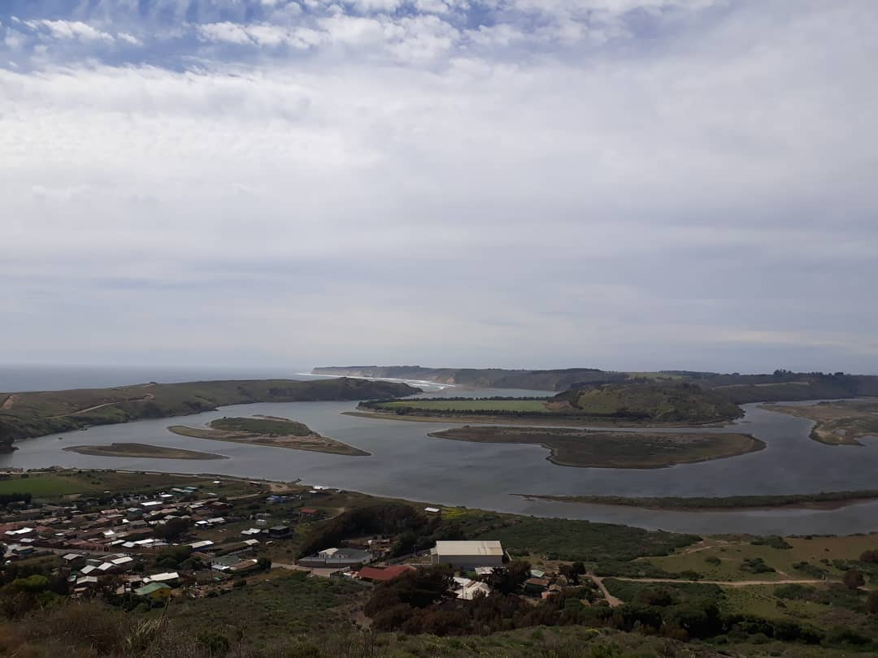
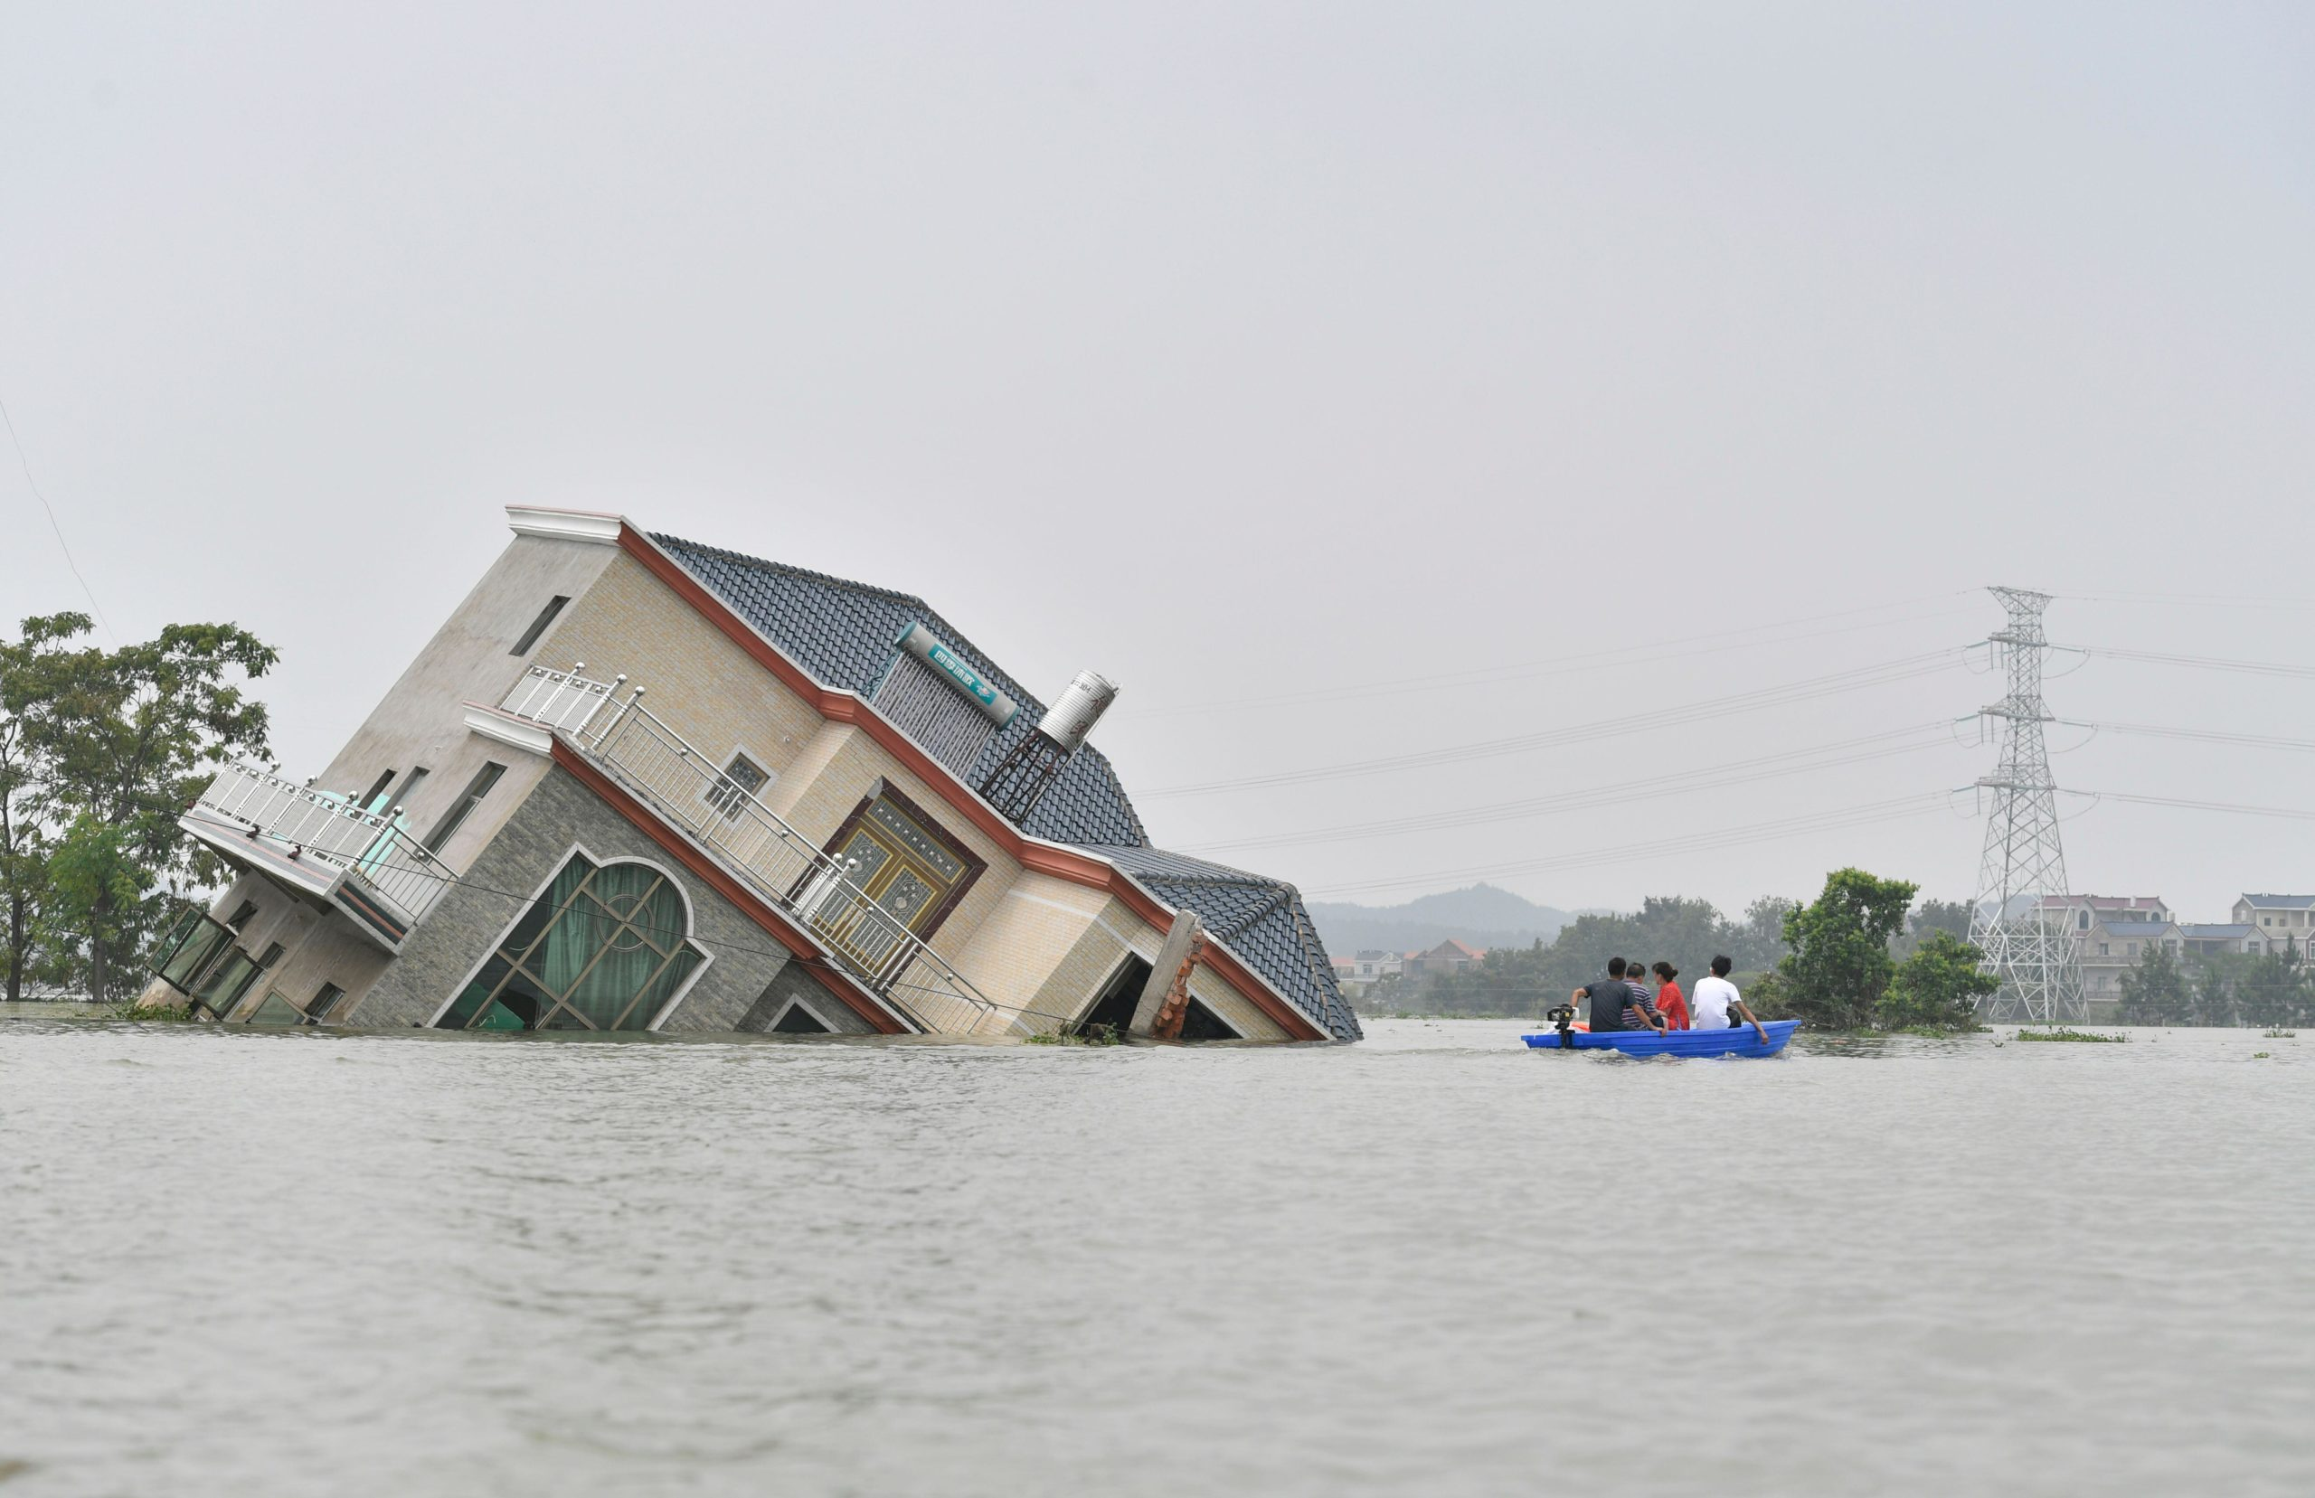
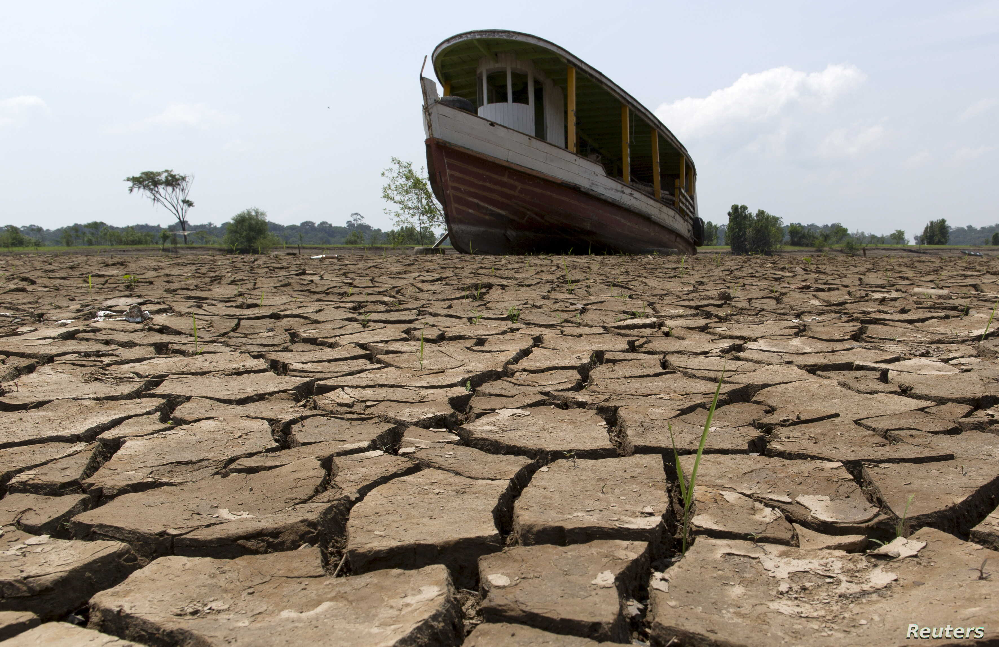
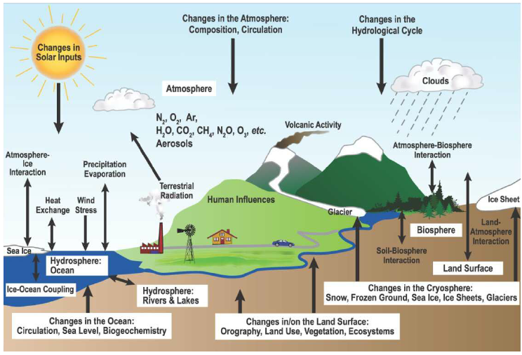
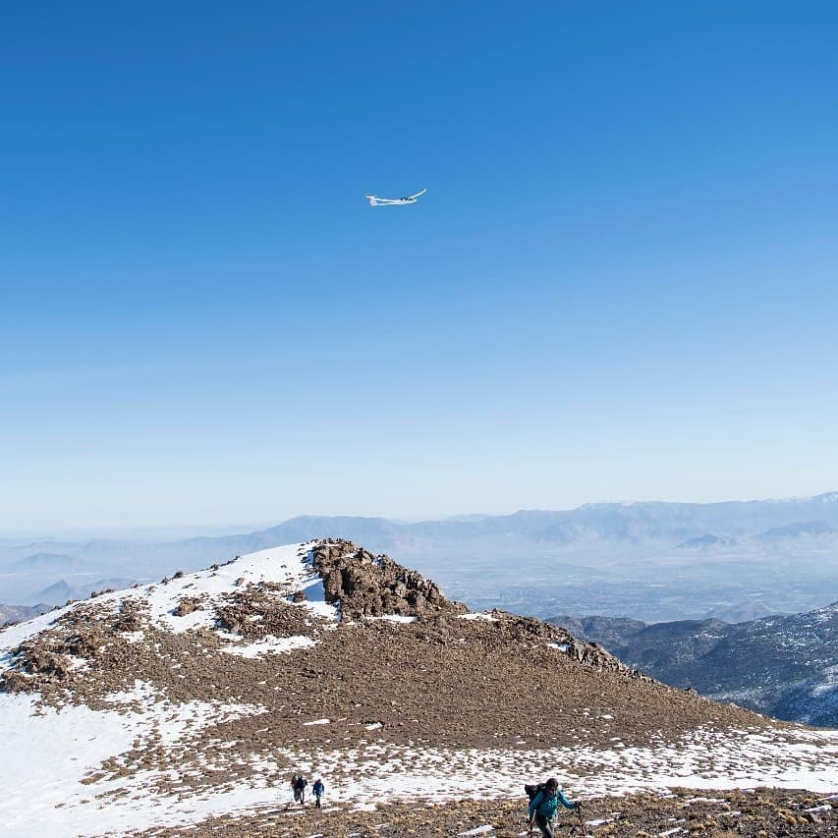
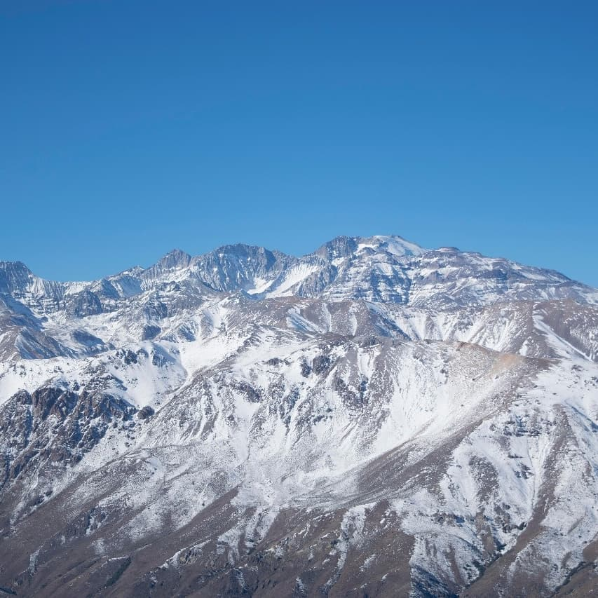
Desembocadura del río Rapel (VI Región)
Cerro Carpa y Stgo.
Cerro Altar y Plomo.
Treut et al., 2007
MOTIVACIÓN

Slide 4
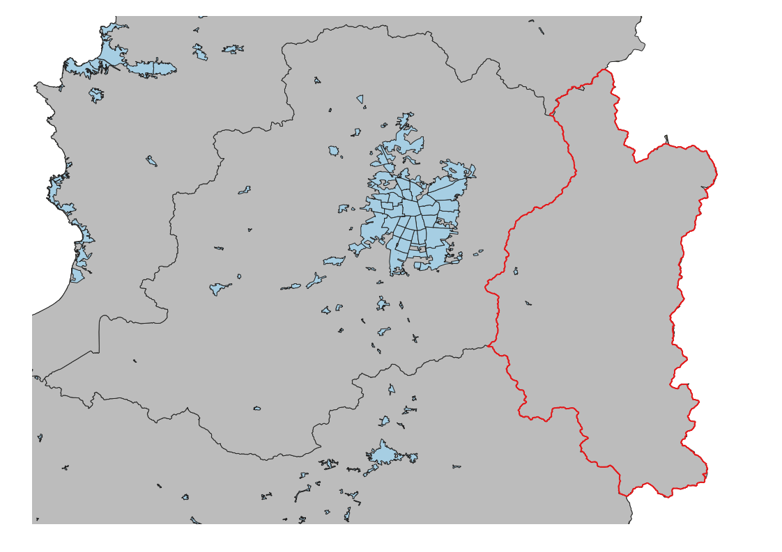
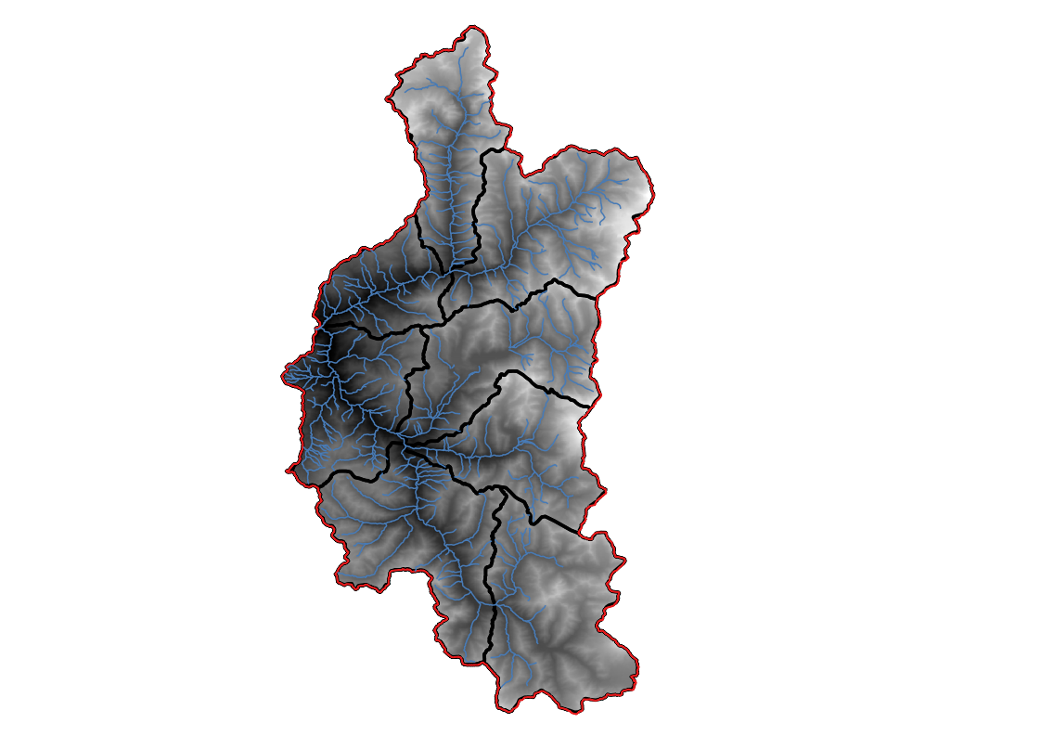
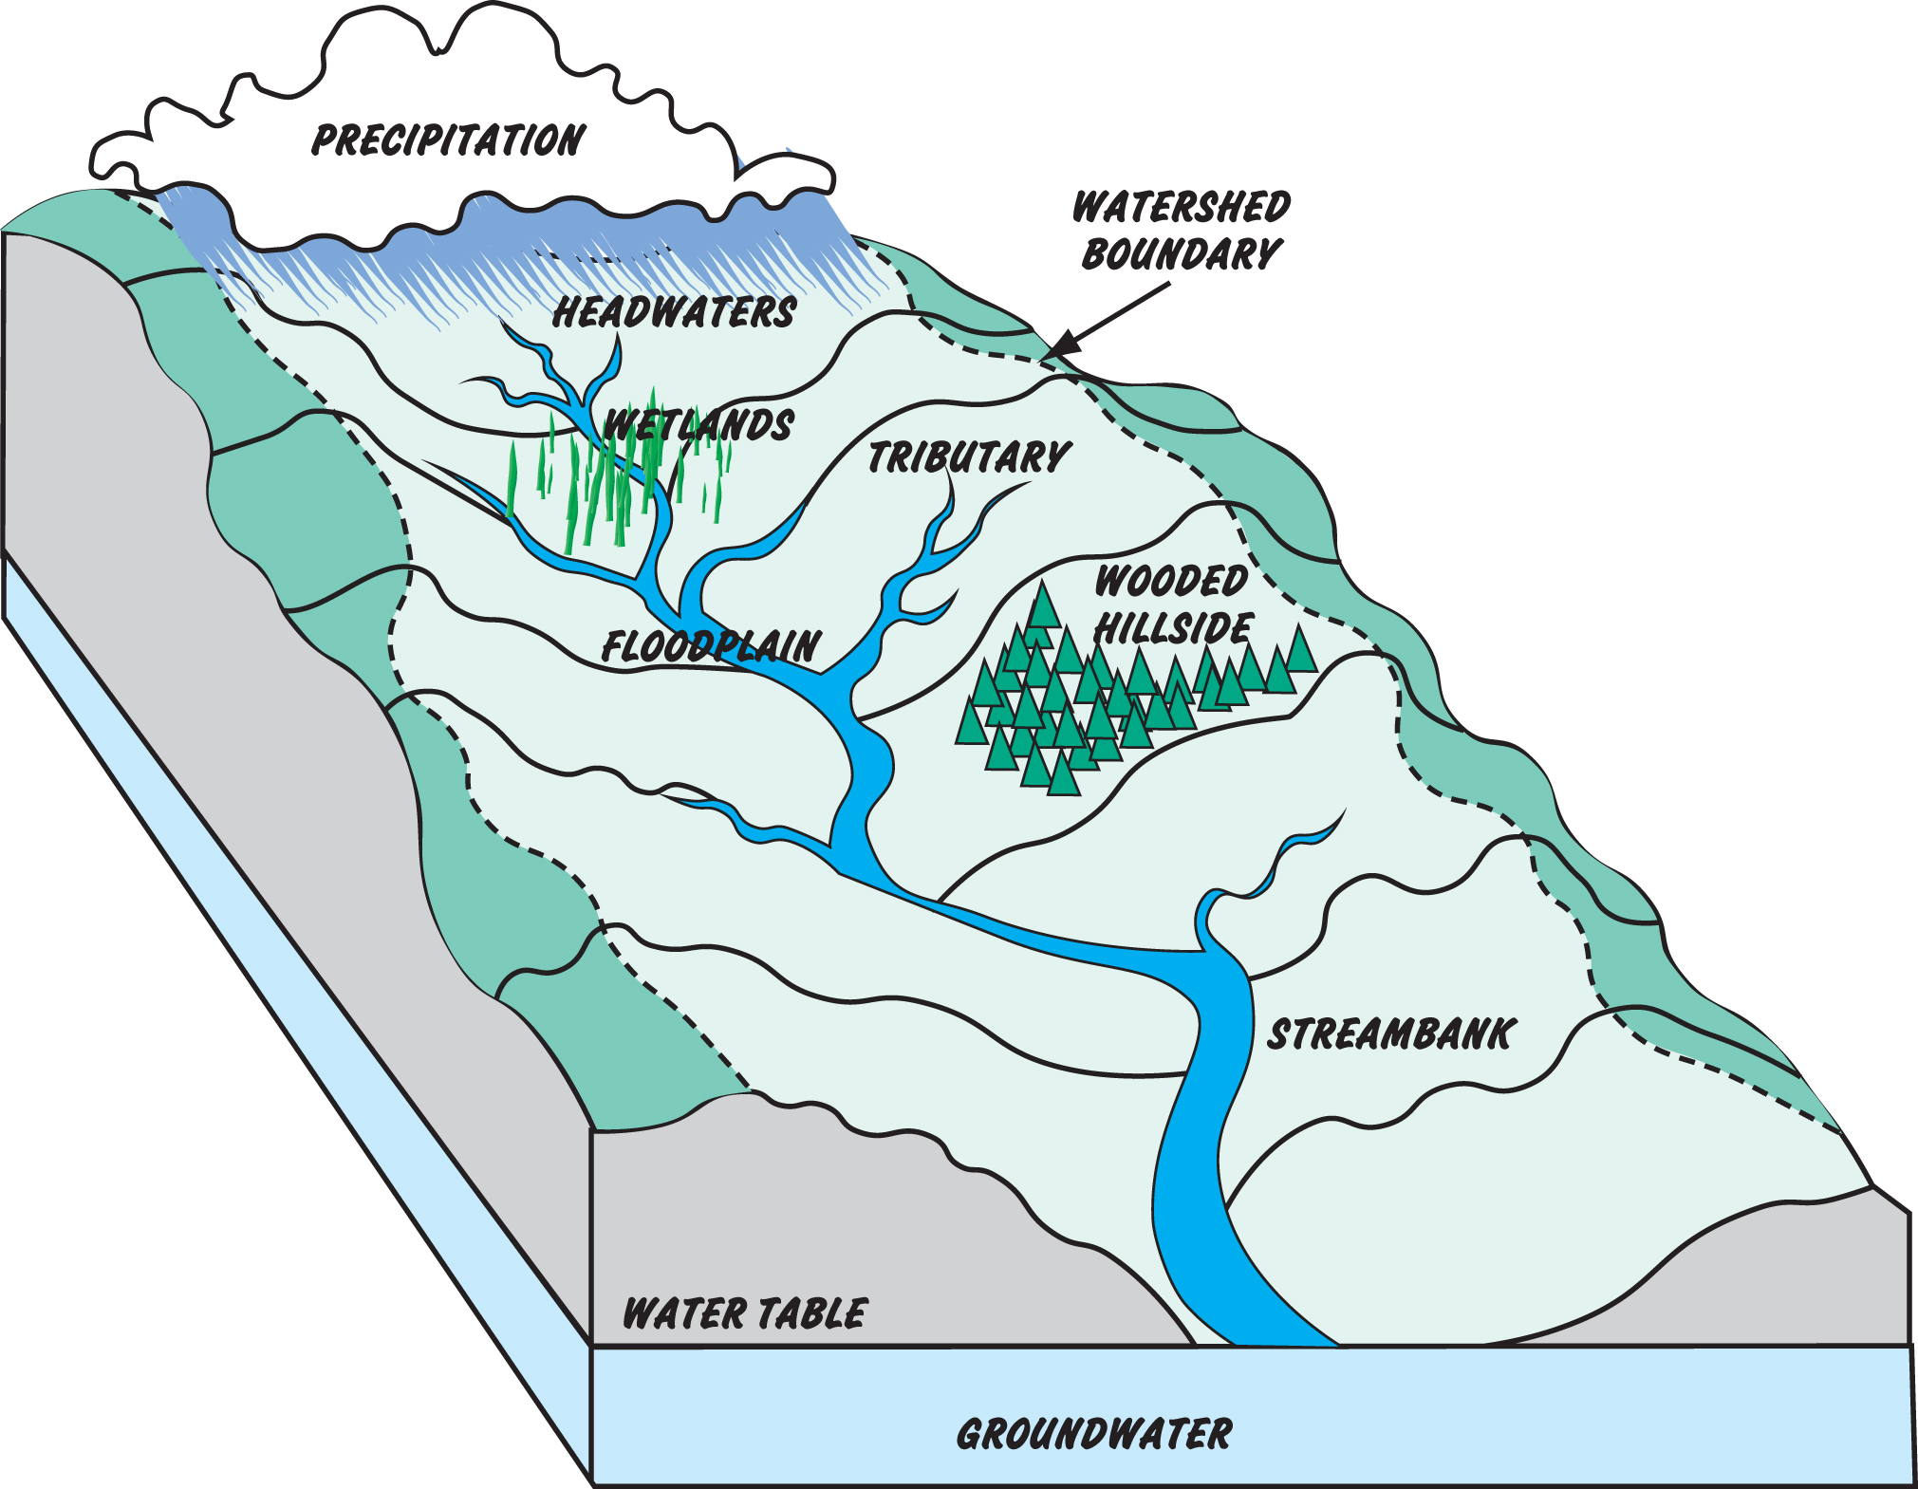
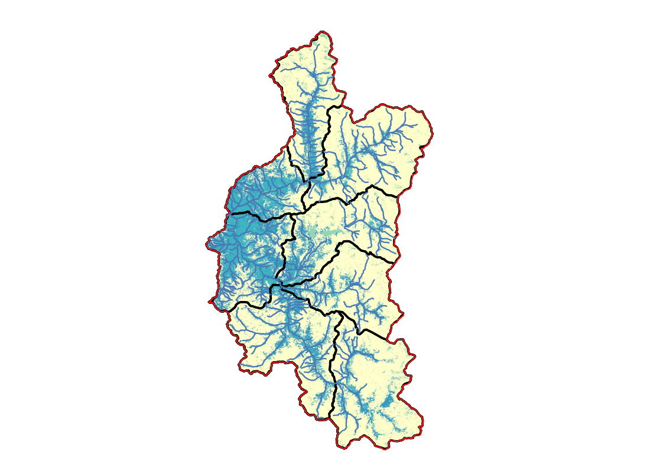
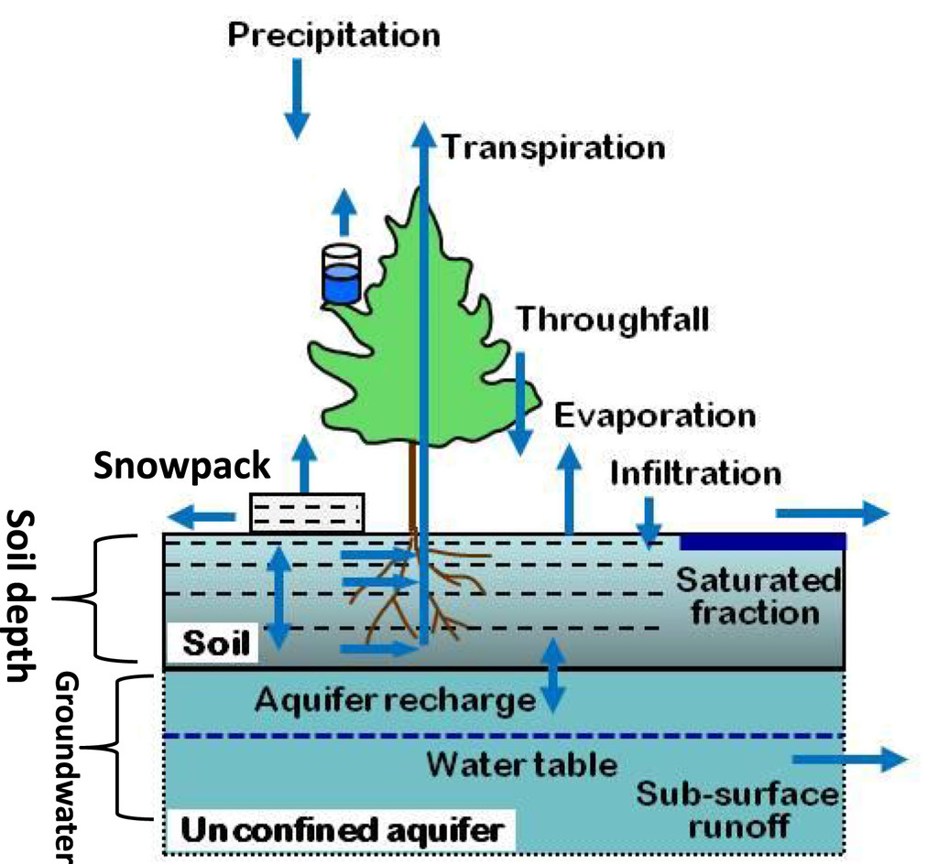
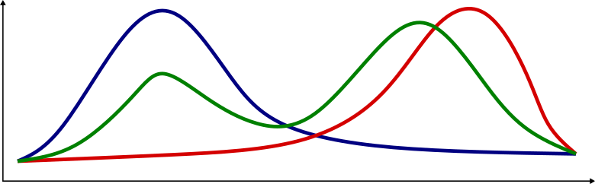
HIDROLOGIA SUPERFICIAL
Cuenca hidrográfica: Terreno cuyo drenaje natural lleva a una única salida. Delimitada por la línea de altas cumbres o divisoria de aguas.
Principales procesos hidrológicos:
Precipitación
Infiltración
Evapotranspiración
Intercepción
Flujos subterráneos
Sublimación
Escorrentía
...
Régimen Hidrológico de una cuenca:
Clasificación a partir de la estacionalidad de los caudales, la cual permite inferir los principales procesos hidrológicos.
E.g. Pluvial, Nival, Nivo-Pluvial, Glaciar, etc
https://wolfriver.org/whats-a-watershed
Q
HIDROMETEO
A M J J A S O N D E F M
Xia, Y., Mocko, D. (2017)

Slide 5
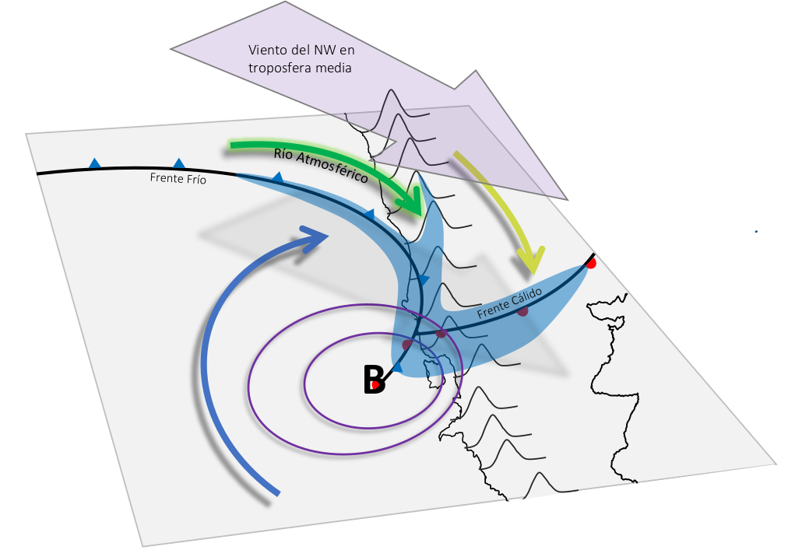
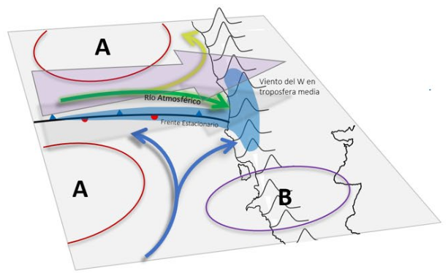
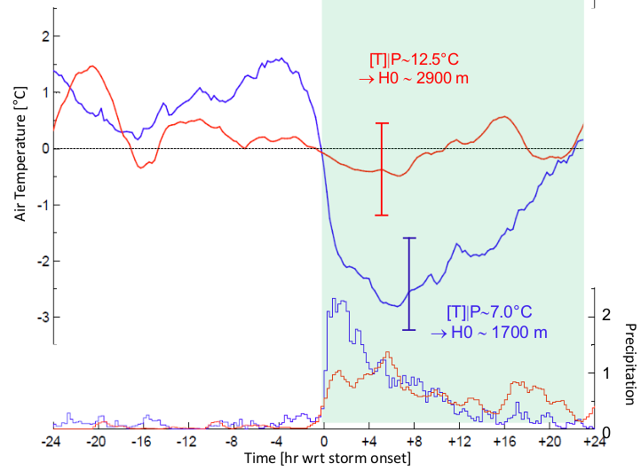
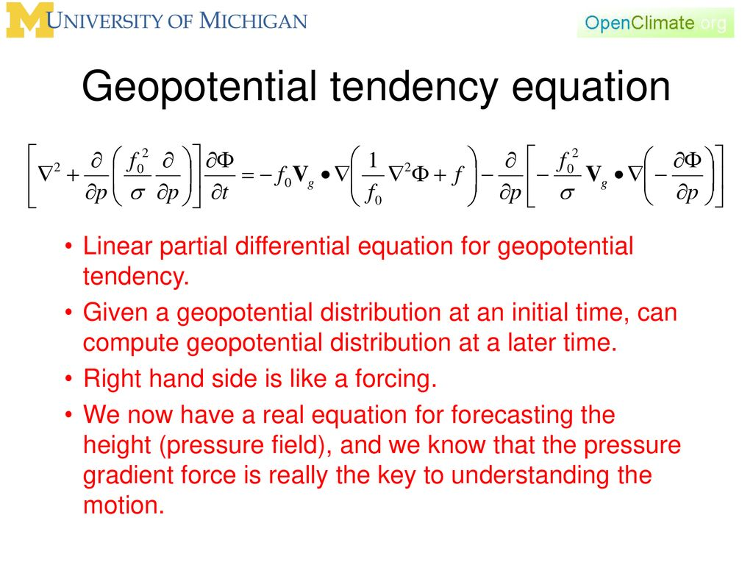
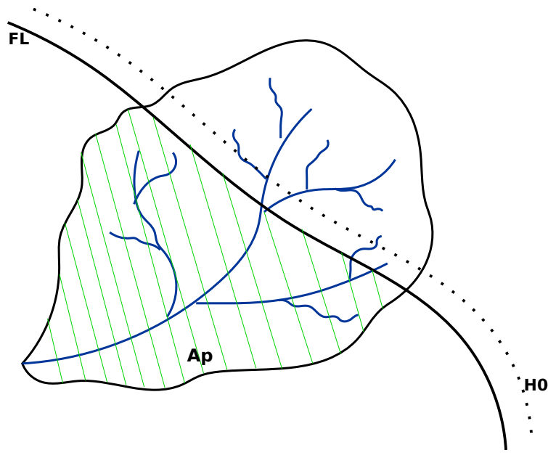
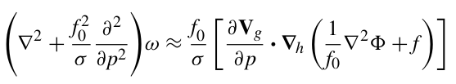
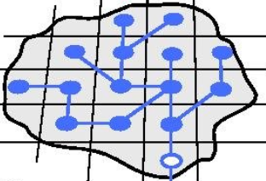
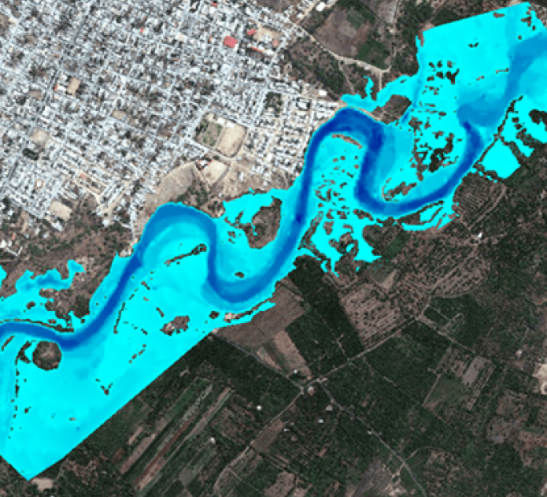
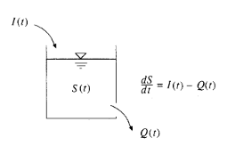
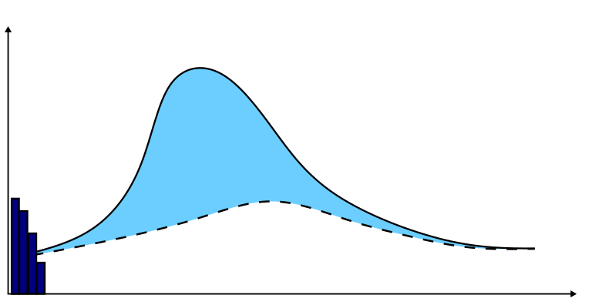
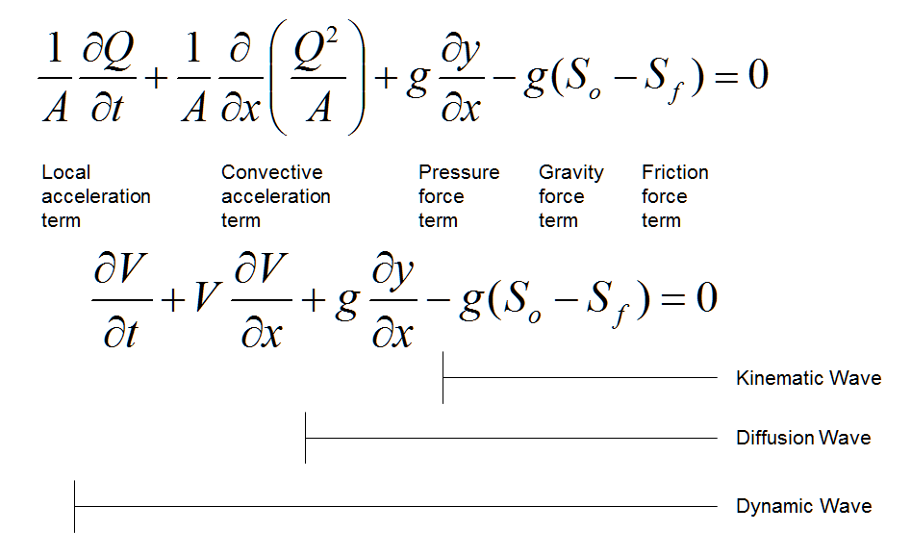
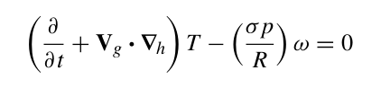
TORMENTAS, CRECIDAS Y MARCO FÍSICO/CONCEPTUAL
Garreud (2013)
Q
Gao, Huilin & Tang, (2010)
pr
Vd
Ven Te Chow (2000)
https://www.hec.usace.army.mil/confluence/rasdocs/r2dum/latest
B
HIDROMETEO
HIDROMETEO
horas,días

Slide 6
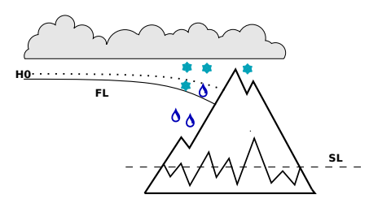
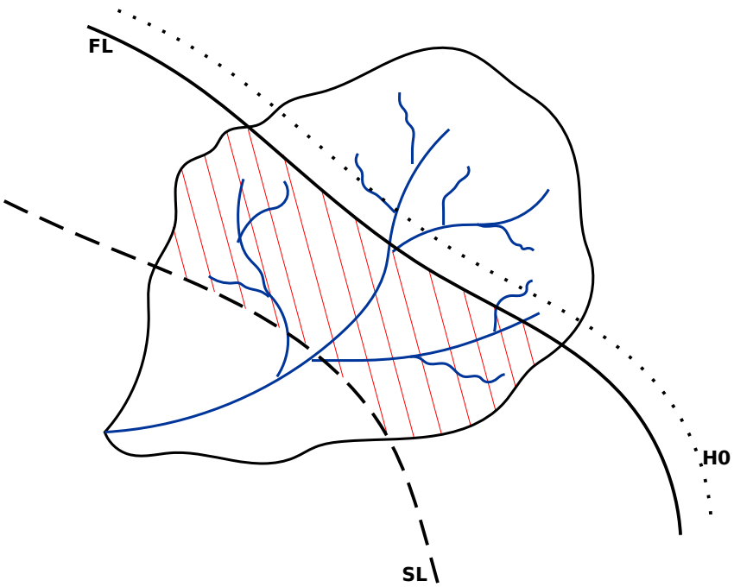
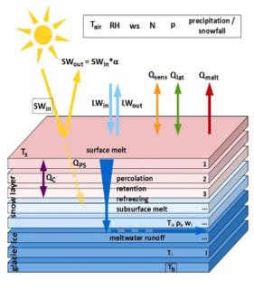
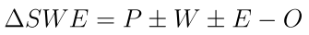
LA LLUVIA SOBRE NIEVE
La lluvia sobre nieve (ROS) ocurre cuando una tormenta precipita agua líquida sobre un manto de nieve preexistente.
Esto constituye un riesgo de crecidas ya que el volumen de agua disponible para generar escorrentía es mayor.
Adaptado de
Minder et al. (2011)
https://cryo-tools.org/tools/cosipy/
ROS

Slide 7
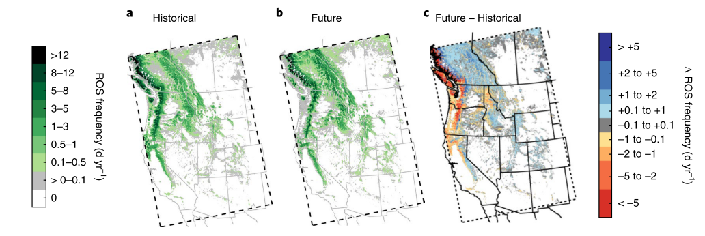
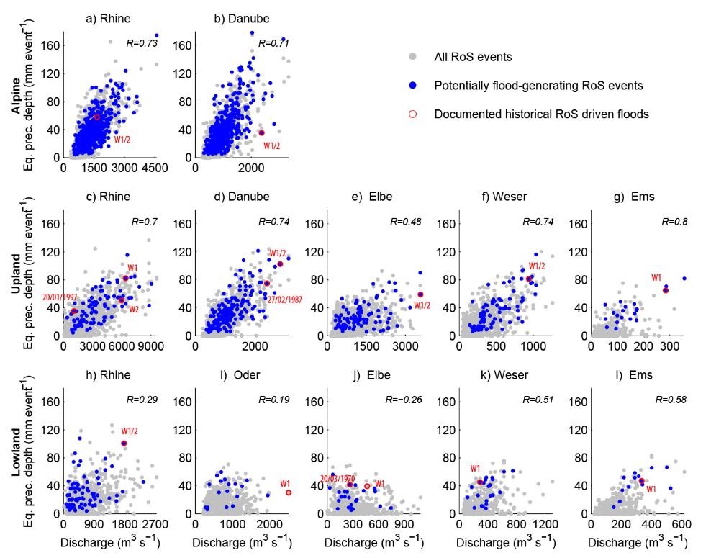
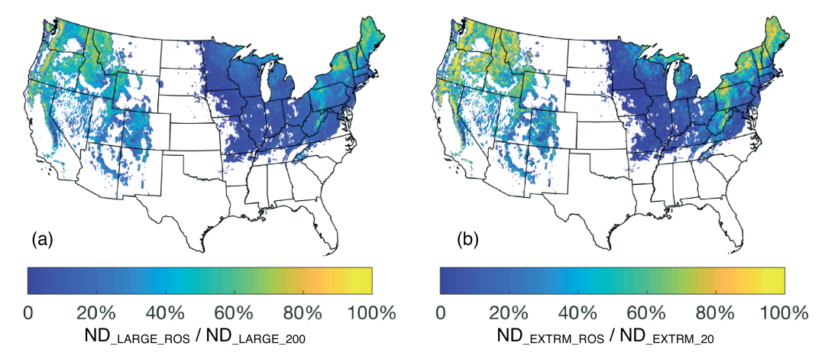
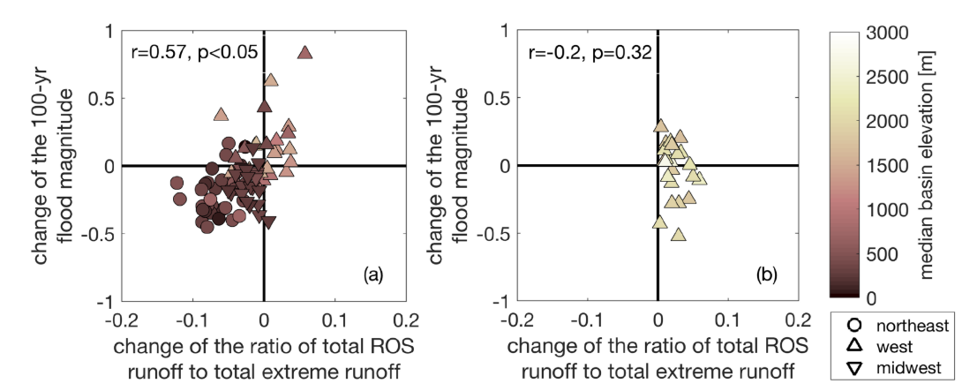
ROS EN EL MUNDO
Freudiger, et al. (2014)
Musselman et al. (2018)
Li et al. (2019)
ROS

Slide 8
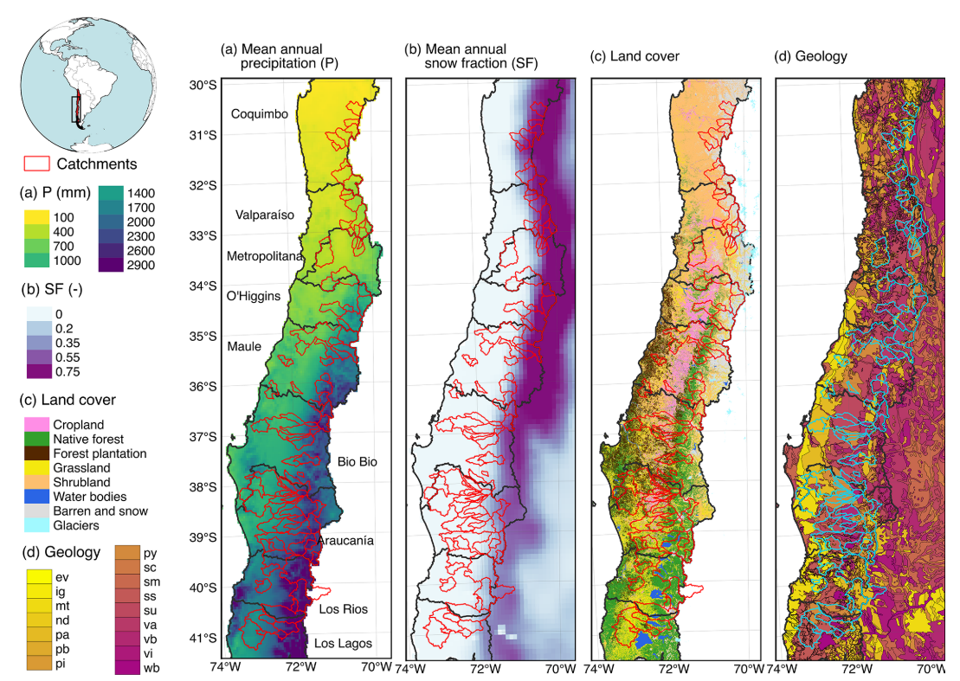
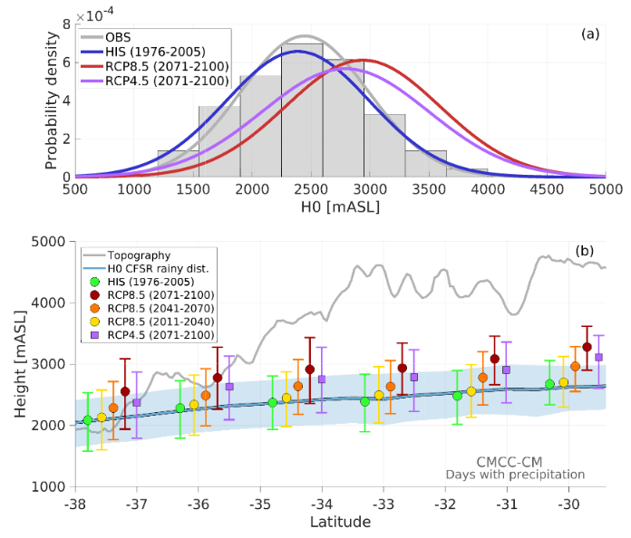
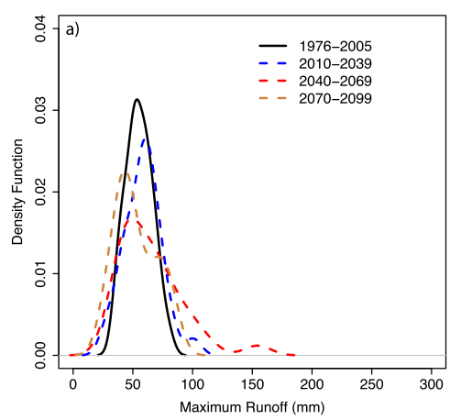
¿ROS EN LOS ANDES?
Mardones & Garreud (2020)
Chile Central (CC) es una región con una orografía, usos de suelo y patrones climáticos muy particulares. Adicionalmente acoplado a la variabilidad natural, simulaciones bajo escenarios de cambio climático indican un aumento de la altura de la isoterma 0°C junto con mayores caudales diarios extremos.
Rio Rapel
Bozkurt et al. (2017)
Alvarez-Garreton et al. (2021)
ROS

Slide 9
HIPOTESIS Y OBJETIVOS
“Dentro de los eventos de crecida en las cuencas andinas de Chile Central se encuentran aquellos producidos por tormentas donde llueve sobre la nieve, de manera que la escorrentía se puede descomponer en una contribución de precipitación líquida y derretimiento de nieves.”
Objetivo General:
Determinar los elementos e influencias que tienen los eventos de lluvia sobre la nieve en el derretimiento y sus respectivas consecuencias en los caudales extremos de las cuencas andinas de Chile Central.
Objetivos Específicos:
Diagnosticar la frecuencia de los eventos de lluvia sobre nieve en las cuencas andinas de Chile Central, especificando tendencias y patrones espaciales.
Determinar los caudales máximos diarios para distintos períodos de retorno y descomponer los eventos de crecida en su flujo base y escorrentía directa.
Analizar la contribución del derretimiento de nieves a la escorrentía en situaciones de ROS y concluir sobre la relevancia de estos eventos en los valores extremos.
Distinguir los principales patrones de escala sinóptica que dan origen a tormentas donde llueve sobre la nieve.
Cuantificar los impactos futuros de los eventos de lluvia sobre nieve bajo algún escenario de calentamiento global.*
RESEARCH

Slide 10
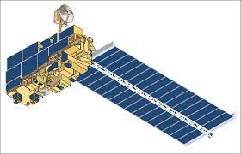
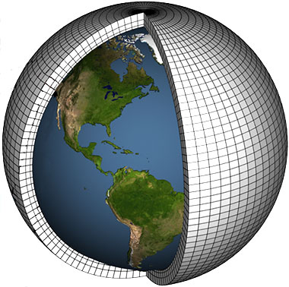
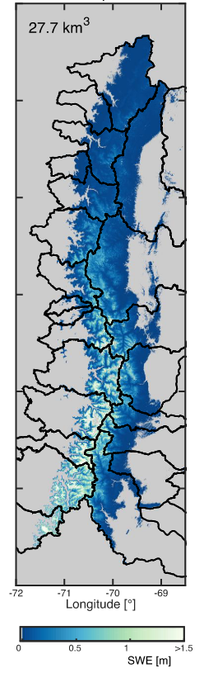
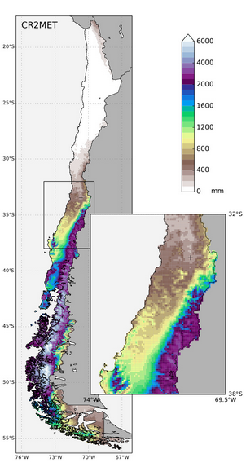

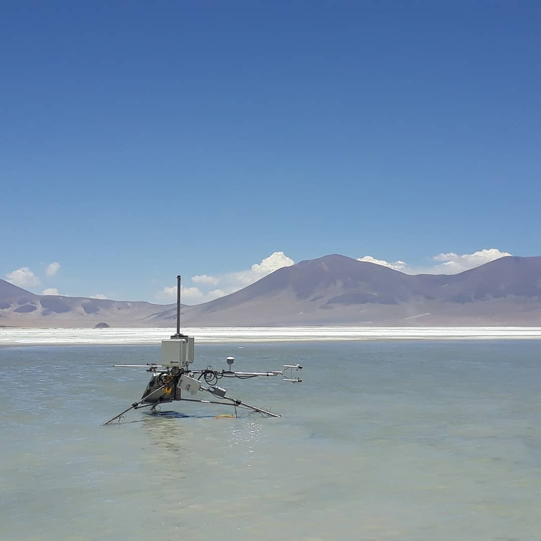
DATOS Y METODOS
Estaciones meteorológicas y fluviométricas:
Distintos períodos de tiempo, algunas zonas no muy bien cubiertas. ¿Cuencas intervenidas?
Radiosonda de Quintero/Sto.Domingo:
Extenso y de uso validado en Chile Central (Garreud, 1993)
Producto grillado CR2MET:
Todo Chile en resolución temporal diaria de 1979/2020 y horizontal 0.05°x0.05°
SWE Reanálisis Cortés & Margulis (2017):
Todos los Andes Subtropicales resolución temporal diaria de 1980/2015 y horizontal de 0.01°x0.01°
Cobertura nival MODIS:
Resolución temporal diaria desde 2000 hasta el presente. Resolución horizontal 500mx500m. Preprocesado para Andes Subtropicales en el observatorio andino IANIGLA-CR2 (Cara, 2018).
Reanálisis ERA5:
Resolución temporal horaria desde 1979 hasta el presente, resolución horizontal de 0.25°x0.25°.
Reanálisis ERA5-Land:
Resolución temporal horaria desde 1979 hasta el presente, variables atmosféricas e hidrológicas simultáneamente. Resolución horizontal de 0.1°x0.1° (9km)
Modelación Hidrológica:
WRF-Hydro, VIC, DHVSM, etc. Limitado a una cuenca.
Cortés, G., & Margulis, S. (2017)
RESEARCH

Slide 11




DATOS Y METODOS
Evaluación, selección y validación
Estudio de cuenca piloto del Río Maipo en el Manzano.
Ver relevancia y existencia de fenómenos ROS con radiosonda, estaciones en superficie y línea de nieves MODIS. Validar estos datos.
Validar productos grillados con las observaciones.
Evaluar el producto ERA5-Land, SWE reanálisis y CR2MET (ese orden).
Análisis descriptivo y espacial para CC
Determinar hipsometría y realizar todo lo “GIS related”. Para usos de suelo utilizar dataset Zhao et al 2016.
Climatologías, zona de estudio y figuras generales para el cuerpo del manuscrito.
ROS quedan determinados con la altura límite de la nieve (o con SWE), la isoterma 0°C y la precipitación.
ROS = True <=> Pr>Pr_0, T>0°C, SL<FL o SWE>SWE_0.
Calcular mapas y tendencias de ROS.
Determinar patrones sinópticos con un análisis compuesto de IVT, Z500 y SLP. De ser necesario clusterizar con 2 o 3 grupos por kmeans.
Análisis de impacto a escala de cuenca
Cuantificar la relevancia de los eventos ROS en la escorrentía extrema.
Obtener caudales, de estaciones o si es grillado averiguar sobre el “routing”.
Análisis de extremos en series de tiempo caudales “goodness of fit”.
Determinar eventos de crecida y separar en flujo base y escorrentía directa.
Clasificar eventos de crecida en ROS/NO-ROS, atribuir propiedades (e.g caudal máx, área de influencia, %cobertura vegetal en área influencia, precipitación máxima, área pluvial, etc)
Aprender a correr un modelo hidrológico WRF-Hydro o VIC. Calibrar para una cuenca piloto y estudiar los ROS cuando se simula el escenario histórico con una anomalía de 4°C cada 100 años agregada sintéticamente.
RESEARCH

Slide 12
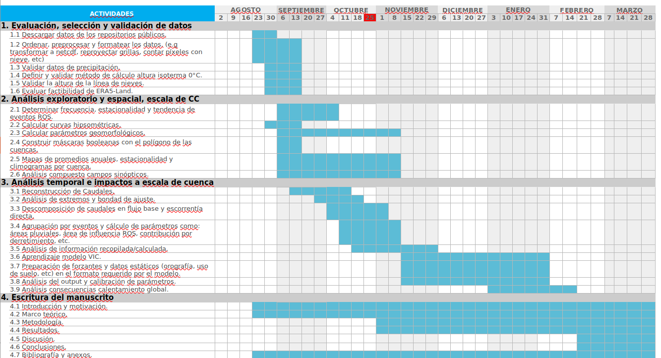
PLANIFICACION
RESEARCH

Slide 13
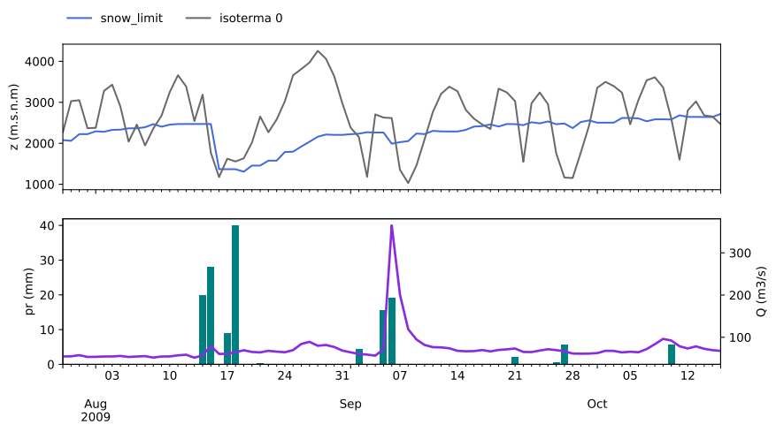
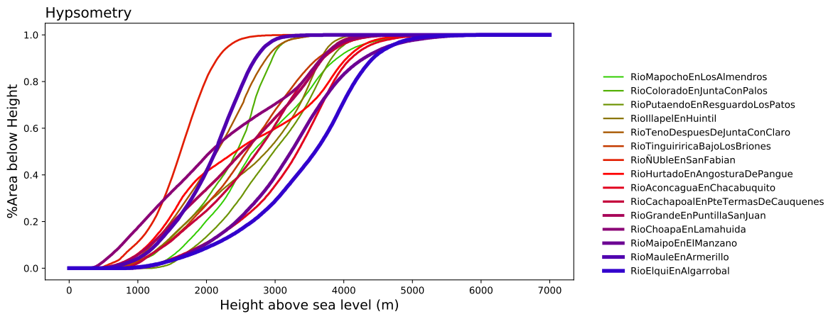
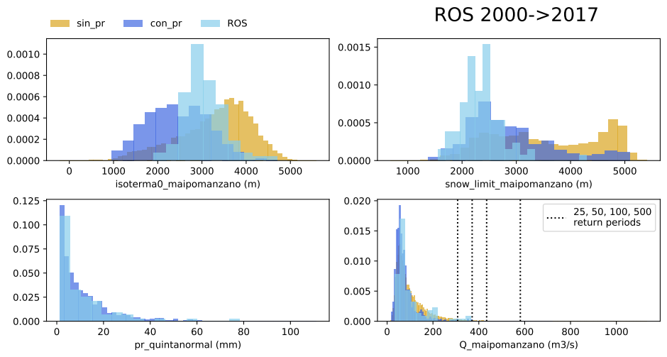
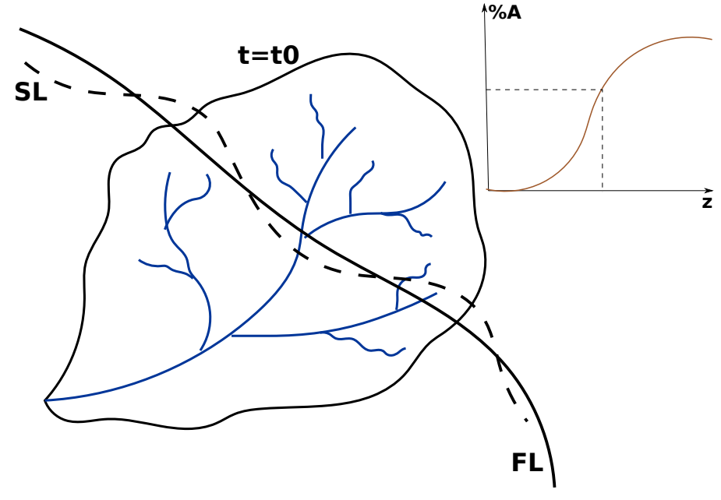
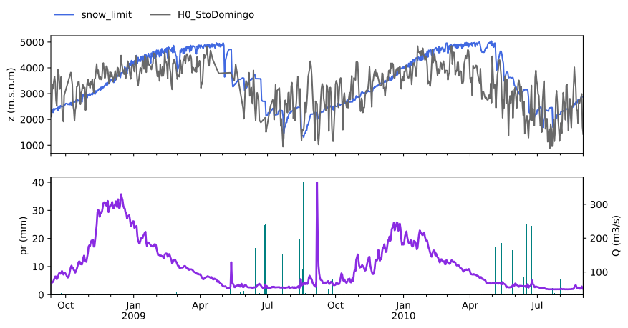
RESULTADOS INCIPIENTES
RESULTADOS

Slide 14
Impactos hidrometeorológicos de la lluvia sobre nieve en cuencas hidrográficas de Chile Central: variabilidad espacial, temporal y relevancia en la generación de crecidas nivo-pluviales
Lucas Glasner Vivanco
Profesor Guía: René Garreud
Profesor Co-Guía: James McPhee

